Slide 1
Regionální geografie Evropy – fyzickogeografická část

Slide 2
Studijní materiály
KRÁL, V. Fyzická geografie Evropy, Praha: Academia, 1999, s. 71 – 88.
Regionální geografie Evropy a Společenství nezávislých států. URL <https://is.muni.cz/auth/el/1441/podzim2008/Ze2MP_ERP7/index.qwarp>
NETOPIL, R., BIČÍK, I., BRINKE, J. Geografie Evropy. Vyd. 1. Praha: Státní pedagogické nakladatelství, 1989, 323 s. ISBN 8004224326.
VITURKA, M., ŘEHÁK, S., VANČURA, M. Regionální geografie Evropy a ČR. MU, Brno: 2004.
HÜBELOVÁ D., CHALUPA P. Evropa – cvičení z regionální geografie, Brno, 2008 s. 43 – 47.
JUREK, M. Regionální geografie Evropy. URL <geo-evropa.upol.cz>

Slide 3
Úvod
Označení, které pochází od Féničanů ze slova „erb“ = Z část světa vzhledem k poloze, někdy překlad „země tmy“
Řekové změnili název na Európos = opačná část světa od Asie, kterou označovali „asu“ – světlý, jasný, na V vycházelo Slunce
Evropa tvoří společně s Asií největší souvislou pevninu na Zemi, zvanou Eurasie
  Eurasie 54,8 mil. km², z toho Evropa asi 19 % (10,5 mil. km2), bez evropské části Ruska 12 %
  velký poloostrov na západě eurasijského kontinentu, je však chápán jako samostatný světadíl, což vychází především z kulturně-historických specifik

Slide 4
Poloha a vymezení Evropy
Hranice mezi Evropou a Asií:
  neexistuje jednoznačné FG kritérium – mezi oběma světadíly se nenachází rozhraní litosférických desek ani výraznější zúžení pevniny v podobě šíje => konvenční hranice (nad jejím průběhem nepanuje shoda)
  v pojetí ruských fyzických geografů, které se používá v geografii východoevropské a středoevropské (včetně Německa i ČR), prochází hranice následovně:
    Bajdartský záliv Karského moře
    východní úpatí Uralu
    horní tok řeky Ural
    Mugodžarské vrchy
    řeka Emba
    Kumo-manyčská sníženina
    Kerčský průliv
    průlivy Bospor a Dardanely

Slide 5
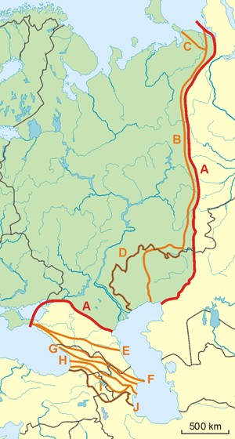
Průběh hranice - varianty
A: dle IGU, uplatnění v ČR – Bajdaratský záliv, řeka Bajdarata, východní úpatí Uralu, horní tok řeky Ural, Mugodžarské vrchy, řeka Emba, pobřeží Kaspického moře, řeka Kuma, Kumo-manyčská sníženina, řeka Don
B: z Karského moře po rozvodnici na hlavním hřebeni Uralu a po řece Ural až do Kaspického moře
C: od Jugorské úžiny přes vrchy Paj-choj a dále jako B.
D: severní část pohořím Ural, jižní část po rusko-kazašské hranici ke Kaspickému moři.
E: severní úpatí Velkého Kavkazu.
F: po hřebeni Velkého Kavkazu od Apšeronského poloostrova po Kerčský průliv.
G: jižní úpatí Velkého Kavkazu.
H: tektonická sníženina mezi Velkým a Malým Kavkazem (podél řek Rioni a Kura).
I: po hřebeni Malého Kavkazu a podél řek Araks a Kura.
J: po bývalé jižní hranici SSSR

Slide 6
Ostatní hranice Evropy
Pobřeží evropské pevniny je vůbec nejčlenitější ze všech světadílů, s řadou poloostrovů a ostrovů
Pobřeží kontinentální části Evropy je nejčlenitější ze všech světadílů, délka cca 37 000 km
Z pohledu FG se k Evropě počítají ostrovy (ostrovy + poloostrovy = cca 30 % celkové rozlohy), které jsou součástí evropského kontinentálního šelfu (jedná se o ostrovy pevninského původu), a také sopečné ostrovy v evropských vnitřních mořích:
  souostroví Nová Země, Země Františka Josefa a Svalbard (Špicberky)
  Britské ostrovy včetně Shetland a Orknejí
  většina ostrovů ve Středozemním moři
Pobřežní čára odpovídá mladému pobřeží, které je málo přetvořeno abrazní činností (až na výjimky)
K evropskému kontinentu se podle kritérií fyzické geografie nepočítají ostrovy:
  Jan Mayen, Island, Faerské ostrovy, Rockall, Azorské ostrovy, Madeira, Kanárské ostrovy, Kypr

Slide 7
Mezní body pevninské Evropy
Mezní body Evropy se zahrnutím ostrovů
 | místo | zem. šířka | zem. délka
S | Kinnarodden (mys na poloostrově Nordkinn, Norsko) | 71°8′2″ s. š. | 27°39′0″ v. d.
J | Punta de Tarifa (též Punta Marroquí, Španělsko) | 36°0′1″ s. š. | 5°36′37″ z. d.
V | ústí řeky Bajdaraty (Rusko) | 68°11′21″ s. š. | 68°17′35″ v. d.
Z | Cabo da Roca (Portugalsko) | 38°46′51″ s. š. | 9°29′54″ z. d.
 | místo | zem. šířka | zem. délka
S | mys Fligeli na Rudolfově o. (Země Františka Josefa, Rusko) | 81°50′35″ s. š. | 59°14′22″ v. d.
J | mys Tripiti na ostrově Gavdos (Řecko) | 34°48′3″ s. š. | 24°7′20″ v. d.
V | mys Flissingskij na Nové Zemi (Rusko) | 76°42′17″ s. š. | 69°5′28″ v. d.
Z | ostrov Tearaght v souostroví Blasket (Irsko) | 52°4′30″ s. š. | 10°39′40″ z. d.
Někdy bývá za nejsevernější bod evropské pevniny označován mys Nordkapp (71°10′21″ s. š.), který se nachází na ostrově Magerøya, a dokonce i na tomto ostrově je ještě severněji položený mys Knivskjellodden (71°11′8″ s. š.). Zatímco Nordkapp je přístupný po silnici a ročně jej coby "nejsevernější bod Evropy" navštíví přes 200 tis. turistů, mysu Kinnarodden lze dosáhnout jen celodenní pěší túrou napříč tundrou, případně k němu připlout ve člunu.
Někdy bývají k ostrovní části Evropy přiřazovány i vzdálenější ostrovy v Atlantském oceánu a jako nejzápadnější bod tak bývá uváděn i mys Bjargtangar (65°29′55″ s. š., 24°32′46″ z. d.) na Islandu nebo dvě lokality na Azorských ostrovech: Fajã Grande (39°27′5″ s. š., 31°16′5″ z. d.) na ostrově Flores nebo blízký ostrůvek Monchique (39°29′44″ s. š., 31°16′32″ z. d.). Jedná se však o ostrovy mimo kontinentální šelf evropské pevniny.

Slide 8
Povrch
Délka spojnice S-J na pevnině: 4300 km
Délka spojnice V-Z: 5400 km
50 % plochy Evropy – nížiny do 200 m
  Nejrozsáhlejšími nížinami jsou Východoevropská rovina, Středoevropská nížina (její hlavní částí je Středopolská a Severoněmecká nížina) a Francouzská nížina
1,5 % pohoří nad 2000 m
  Nejvyšším evropským pohořím jsou Alpy, na které navazují Karpaty. Ural, tvořící hranici s Asií, je nejdelším pohořím Evropy. Rozlehlá pohoří pokrývají také významné evropské poloostrovy.
Zbytek – vrchoviny, hornatiny
Střední nadmořská výška – 340 m
Nejvyšší bod – Mt. Blanc (4807 m)
Nejnižší bod: poldry v NL (Zuid Holland: -5 m), vysychající dno Kaspiku: -26 m

Slide 9
61 % akum. + eroz. roviny a náh. ploš. v sedim. horin.
25 % horská pásma (stará i nová)
13 % krystalinikum štítů
1 % vulkan. obl.

Slide 10
Ostrovy, poloostrovy
Největší poloostrov – Skandinávský – 800 000 km2
  Hl. atlanstké pobřeží fjordového typu, lemováno četnými ostrůvky (Mofoty)
  Barentsovo moře – poloostrov Kola, Kanin
  Arktická souostroví – Nová země, Země Fr. Josefa, Špicberky, Island
Největší ostrov – Velká Británie – 224 000 km2 (průliv La Manche, 31 km, Doverská úžina)
Baltské moře spojeno se Severním mořem průlivy: Skagerak, Kategat, Velký a Malý Belt, Korsund

Slide 11
Ostrovy, poloostrovy
Ostrovy v Baltském moři – ostrovy dánské
Atlantik:
  Poloostrovy
    Pyrenejský (Gibraltar – Afrika – km)
    Apeninský
    Balkánský
  Ostrovy
    Sicílie
    Sardínie
    Korsika
    Kréta
  Úžiny
    Bospor a Dardaneli

Slide 12
Typy pobřeží
fjordové (i Skotsko)
skjarové [šérové] - se zaoblen. skalkami (typ ingresní), (v. pobř. Švédska, j. Finska).
boddové - mělké zátoky nepravidelných obrysů (typ ingresní), (j. pobřeží Baltu).
estuáriové - nálevkovité s rozšířením do moře, vliv přílivu (na Labi do 150 km)
riasové - zatopené říč. doliny, při poklesu pevniny (sz. Španělsko, Bretaň, z. Korzika), (typ ingresní),
watové - ploché, akumulační (Německo, Nizozemí, Dánsko).

Slide 13
Geologický vývoj
platforma
obalová série
fundament
štíty
masívy
skryt pod fundamenty

Slide 14
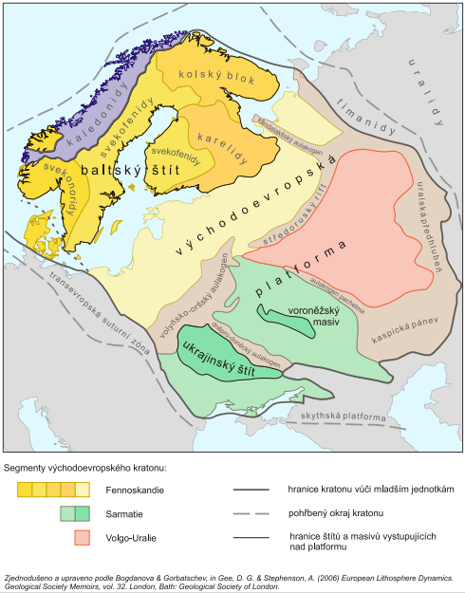
Evropa v proterozoiku
Prekambrické bloky dnes vystupují k povrchu kontinentů v oblastech tzv. kratonů
Geologické jádro Evropy tvoří východoevropský kraton
Jeho V ohraničením je Ural, J okraj lemují mladší orogenetická pásma a JZ hranici určuje transevropská suturní zóna (též Tornquist-Teisseyrova linie), která odděluje stabilní kraton od mladších mobilních oblastí Evropy.
TESZ probíhá od Dánska přes severní Německo, Polsko a Ukrajinu do Rumunska
Geologové rozlišují ve východoevropském (VE) kratonu tři segmenty:
  Fennoskandie,
  Sarmatie
  Volgo-Uralie
VE kraton vznikl kolizí těchto tří původně samostatných bloků – nejprve Sarmatie spojila s Volgo-Uralií a poté došlo ke kolizi s Fennoskandií.
V dalším vývoji se tyto bloky už od sebe neoddělovaly a na počátku paleozoika tvořily kontinent Baltika.

Slide 15
Evropa v proterozoiku
Prekambrické horniny dnes vystupují k povrchu pouze v baltském štítu, v ukrajinském štítu a ve voroněžském masivu.
Ostatní části Fennoskandie a Sarmatie a celá Volgo-Uralie jsou pokryty mocnými vrstvami sedimentů a tvoří rozlehlou oblast zvanou východoevropská platforma (též ruská tabule), která ve fanerozoiku poklesává.
Tektonické procesy vytvořily ve VE kratonu riftovité sníženiny, tzv. aulakogeny, které z větší části sledují průběh kolizních zón původních tří segmentů.
Průměrná mocnost sedimentů pokrývajících východoevropskou platformu se pohybuje mezi 1–3 km, ovšem v aulakogenech se soustředily vrstvy ještě mocnější (např. v dněpro-doněckém aulakogenu až 5 km) a představují významné lokality potenciálního výskytu ložisek ropy a zemního plynu.
Paleogeografická situace
svrchní proterozoikum Baltský štít tvoří následující geologické jednotky:
kolský blok – nejstarší část štítu, značný rozsah výskytu hornin archaického stáří;
karelidy – stáří okolo 2,0 Ga;
svekofenidy – nejrozsáhlejší regionálně geologická jednotka baltského štítu, vznikla okolo 1,9 Ga, zahrnuje převážně kyselé vulkanity a klastické sedimenty;
svekonoridy – nejmladší část štítu, vyvrásněná nejprve gotskou orogenezí okolo 1,6 Ga a později převrásněná svekonorskou orogenezí okolo 1,0 Ga.
Na konci proterozoika (600 Ma) utvořily všechny tehdejší bloky pevniny na Zemi superkontinent Pannotie, který se ale už okolo 540 Ma rozpadl na čtyři kontinenty: Baltiku, Gondwanu,

Slide 16
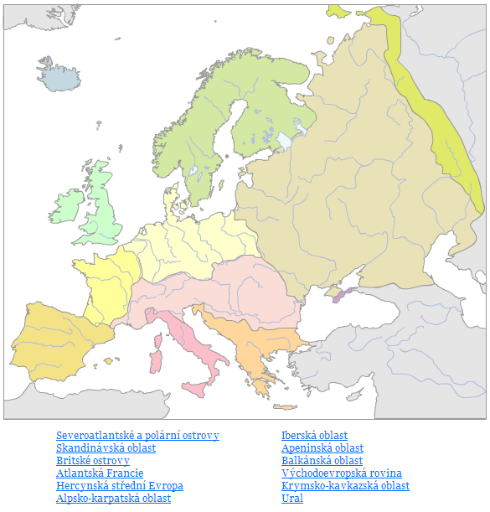
FG regiony

Slide 17
Nerostné suroviny
Vázáno na geologický a geomorfologický vývoj
Černé uhlí
  Vázáno na karbonské a permo-karbonské sedimenty, naleziště v depresích = mezihorských a horských pánvích hercynského stáří
  Obl. Doněcká, Hornoslezská, Porůrská, Středoanglické pánve
Hnědé uhlí
  Sedimenty 3H stáří
  Povodí stř. Labe a stř. Odry (V Německo), Ruská tabule (spodnokarbonské sedimenty – Podmoskevská pánev)
Ropa
  Ložiska v neogenních sedimentech v obl. alpinského vrásnění
  Podkarpatská pánev v Rumunsku, Z Ukrajina, Vídeňská pánev (MND), Severní moře, Ruská tabule
  Ve všech uvedených ložiscích ropy i zemní plyn
Místní suroviny nestačí krýt spotřebu → dovoz hl. ropy a z. plynu

Slide 18
Nerostné suroviny
Železné rudy
  Vázány na krystalické břidlice různého stáří
  S Švédsko (Kiruna), v sedimentech – Lotrinsko, Gelč
  Obl. Krivoj Rog v Rusku, Kurská magnetická anomálie, Ural
Barevné kovy
  Pásma hercynského vrásnění
  Pyrenejský poloostrov, Krušné hory, Ural
  měd - Polsko
  bauxit - Maďarsko, Francie a Řecko
Nerudné suroviny
  Draselné soli – Alsasko, Obl. Strasfurt (Německo), povodí Kamy
Stavební suroviny (písek, stavební kámen, vápenec, cihlářská hlína)
  jsou rozšířeny po celém evropském území a slouží hl. k výrobě stavebních hmot

Slide 19
Klima – klimatotvorné faktory
Tvar kontinentu
Blízkost oceánu (kromě V dost blízko) – přítomnost mořských proudů
Reliéf
  převládá Z proudění (proudění Z-V nemá velké překážky, S-J horské překážky)
  Srážky – zvýšení srážek v návětrných polohách
Poloha skoro celé Evropy v mírném klimatickém pásu
  4 roční období
  Velká role dodávky sluneční E

Slide 20
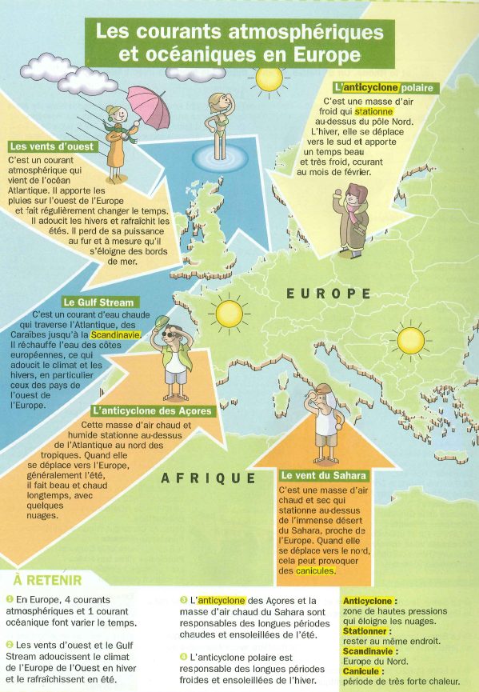
Atmosférické a oceánské proudy v Evropě

Slide 21
Klima – klimatotvorné faktory
Atlantské vlivy
  Plynou z rozdílu E mezi vodou a kontinenty
  Mořské proudy mění klima Evropy
    Teplý Severoatlanstský proud (od 45°s.š. jako Norský proud a dále jako proud severního mysu – odtud Špicberský proud, Irungerův proud), projevuje se v zimě
    Studený Kanárský proud (odděluje se od S atlantského a obrací směrem na J, do teplých oblastí přináší ochlazení), projevuje se v létě
Energetické faktory
  Zisk zářivé E – změna v průběhu dne a noci
  Mořský polární vzduch přináší do Evropy teplo do přízemní vrstvy atmosféry a advekcí přenáší teplo na kontinent
  Oblačnost – modifikace příjmů tepla

Slide 22
Klima – atmosférická cirkulace
Rozhodující je rozložení atmosférických útvarů
  Islandská tlaková níže – celoročně, ale výrazná v zimě, kontrast mezi teplotou oceánu a pevninou
  Azorská výše – hl. v létě
  Asijská výše – v zimě
  Putující cyklóny – postupují z Atlantiku nad Středomoří nebo zde vznikají => Janovská cyklóna, tlaková níže nad J Řeckem a Kyprem
  Arktická anticyklóna – v létě, pokud zasáhne na J, velké ochlazení

Slide 23
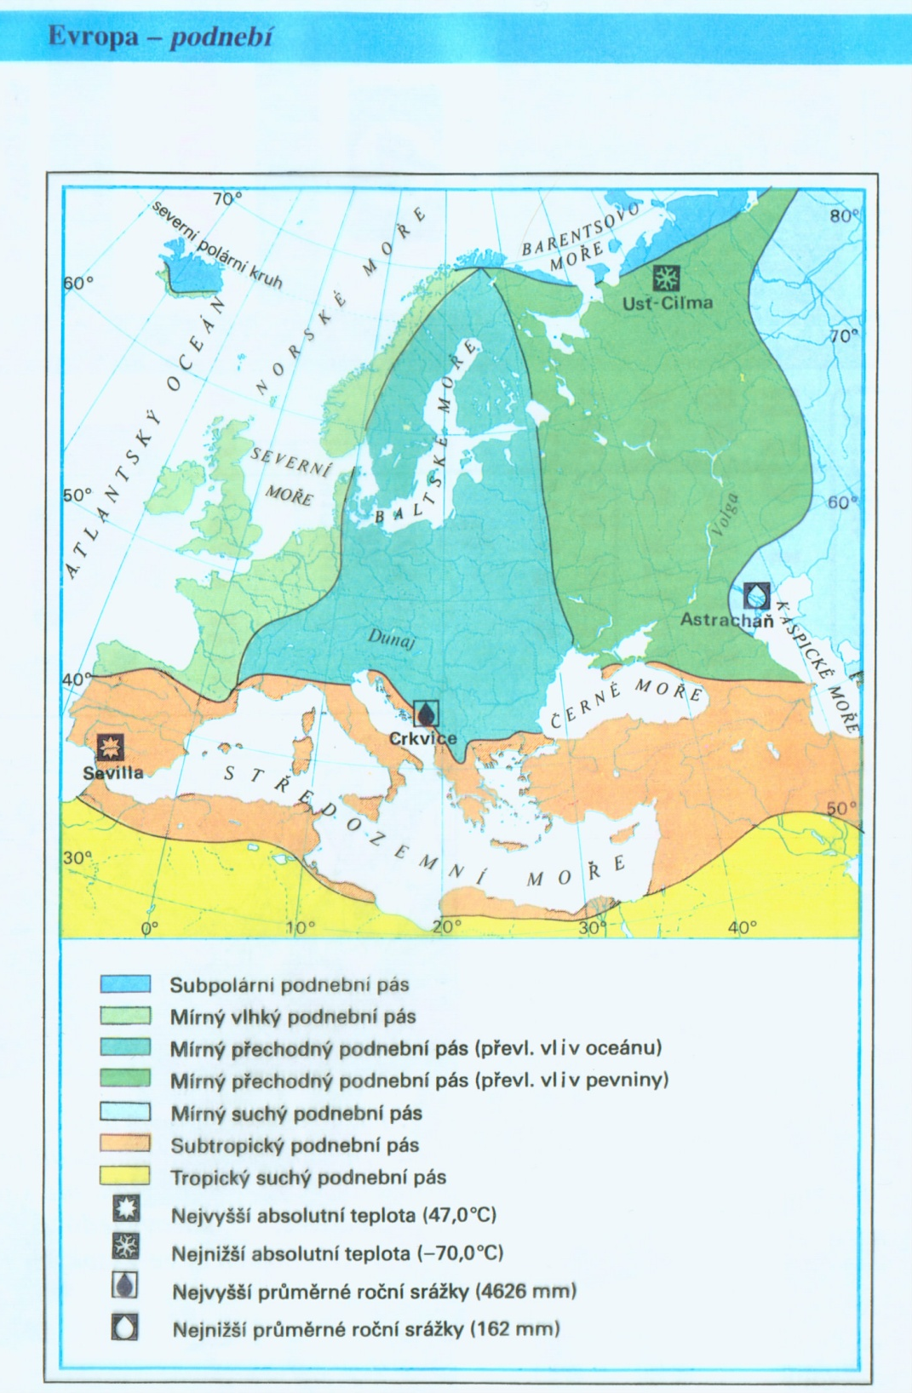
Podle zeměpisné šířky:
arktický
subarktický
boreální
mírný
subtropický
Podle k poloze pevnina vs. oceán:
oceánické
kontinentální
přechodné
Podle nadmořské výšky:
horské

Slide 24
Podnebné pásy
Arktický pás
  Do arktického pásu spadají jen ostrovy Špicberky na severu Evropy.
Subarktický pás
  Do oblasti subarktickém pásu patří nejsevernější část Skandinávského poloostrova a severní část Islandu. Podnebí je typické mírnou zimou, chladným létem a vysokou vlhkostí vzduchu v průběhu celého roku.
Mírný pás
  V mírném pásu leží nejrozsáhlejší území Evropy. Výrazně jsou vyvinuty čtyři roční období.
Subtropický pás
  Do subtropického pásu spadá jižní Evropa v oblasti poloostrovů a ostrovů Středozemního moře. Vyznačuje se převládáním tropického vzduchu v létě, který přináší horké a jasné počasí. V zimě převládá vzduch mírných šířek a spadne největší část celoročního množství srážek.

Slide 25
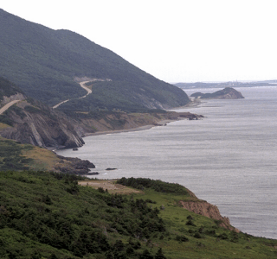
Oceánické podnebí
Pravidelné srážky
Málo sněhu
Malé rozdíly mezi teplotami (během dne i roku)
Silné větry
Island, Atlantské pobřeží + Z svahy hor

Slide 26
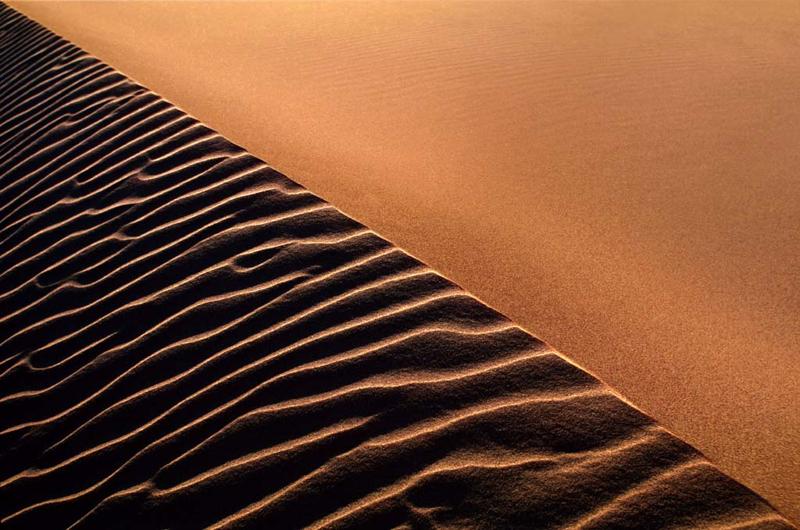
Kontinentální podnebí
Horká a suchá léta
Chladné, ale slunečné zimy (asijské vlivy, není stabilizační efekt z oceánů)
Nedostatek srážek
V Skandinávie a V evropské nížiny

Slide 27
Další varianty podnebí v Evropě
Stepní
  Podobné kontinentálnímu
  Výpar > odtok
  Typické pro Ukrajinu a Maďarsko
Horské
  Dáno nadmořskou výškou
  Odlišné teplotou a srážkami, teplotní inverze
  Sněhová čára - výška je závislá na zeměpisné šířce

Slide 28
Vodstvo
Srážky cca 7 500 km3
  výpar 4 600 km3
  odtok 2 900 km3 (nejvíce do Atlantského oceánu), menší část do S ledového oceánu
  plošný odtok větší než odtok do oceánu (závlahy, spotřeba lidí)

Slide 29
Vodstvo – říční síť
Horotvorné pochody v minulosti utvořily hustou říční síť, která nese známky mladého a nedokončeného vývoje (tektonické pohyby, 4H zalednění)
Hl. kont. rozvodí neprobíhá jen po nejvyšších hřebenech, ale i přechází na starší strukturní jednotky v nízkých nadmořských výškách
  Umožnění vodní dopravy, spojení řek průplavy

Slide 30
Vodstvo – 10 nejvýznamnějších evropských řek z hlediska rozlohy povodí
Volha
Dunaj
Kama
Dněpr
Don
Severní Dvina
Pečora
Oka (2. největší přítok Volhy)
Rýn
…

Slide 31
Vodstvo – vodnost řek (dlouhodobé průtoky Qa)
Dáno plochou povodí a zdrojem napájení
Množství vody je závislé na podnebí – projevuje se ve srážkách, odtoku a zámrzu
  Volha
  Dunaj
  Pečora
  Kama
  Severní Dvina
  Rýn
  Něva
  Sáva
  Rhôna
  Dněpr

Slide 32
Vodstvo – typy řek
Řeky Z evropské
  V oblasti oceánické
  Nejvyšší vodní stavy a vodnost v období srážek, tj. na podzim a v zimě
  Aplituda mezi min. a max. není velká
Řeky středo a V evropské
  Letní srážky – červenec + srpen, ale také největší výpar a spotřeba vody rostlinstvem
  Max. stavy – jaro (březen + duben – tání sněhu) – jarní povodně
  Horské řeky – opožděné tání – přesun maxim na květen – letní povodně
Řeky velehorské, alpské
  Povodně typické pro letní období, kdy taje velké množství sněhu, méně často na jaře
Řeky středomořské oblasti
  V létě nižší vodní stavy nebo mohou vysychat, nejvíc vody v zimě (zimní deště)

Slide 33
Srážky
Nad Evropou převládá Z přenos vzduchových hmot → malá diference vlhkostního rázu klimatu
Od S, J, Z přichází vzduch z oceánu – bohatý na vodní páru, ale záleží jak rychle se přesune nad pevninu
Nejvíc srážek na Z svazích horských překážek a Z pobřeží + vliv nadmořské výšky
  1000 – 4000 mm: Dynárské pohoří, Alpy, S pobřeží Skandinávie, Masif Central, Irsko, VB, část Z Pyrenejí
Kotliny, brázdy – srážkový stín
  300 – 500 mm: JV Evropa (Pyrenejský, Apeninský, Balkánský poloostrov), vnitřní Švédsko, S Finsko, střed Polska, Pádská nížina, nížina stř. Dunaje

Slide 34
Dunaj
Délka 2857 km, plocha povodí 897 000 km, prům. průtok 6430m3/s
Pravé přítoky přispívají ze 66 % k jeho prům. vodnosti, ale podíl rozlohy povodí těchto přítoků je 44 % (hl. přítoky z Alp)
Ze 120 přítoků 34 splavných, Dunaj splavný od Ulmu
Pramen ve Schwarzwaldu – soutok řek Brigach a Breg
Horní tok
  Zaklesnuté meandry, plavební dráha upravena plavebními komorami, akumulace unášeného materiálu
  Přítoky: Isar, Inn, Lech, Ens, Iler (řeky ledovcového typu)
Střední tok
  Nížina panonské pánve, akumulace materiálu – problémy při plavbě
  Přítoky: Dráva, Tisa, Sáva (nejvodnější v jarních měsících)
Dolní tok
  Od výtoku z Železných vrat
  Přítoky: Suet, Prut (zvyšují vodnost málo)
Delta
  Agradační valy, přecházejí do moře mělčinami
  3 ramena: 1) kulijské – největší, odvádí 70 % vody, 2) sulinské – plavební kanál o délce cca 63 km, 3) svatojiřské – zajímavé ekotopy
Význam pro výrobu el. E (např. Gabčíkovo)

Slide 35
Rýn
Délka 1320 km, plocha 224 000 km2
Vznik soutokem 2 zdrojnic – Přední a Zadní Rýn, pramení v alpských ledovcích na území Švýcarska
Po Bodamské jezero – ledovcová řeka
Udržována plavební hloubka, od Basileje
Přítoky: Aare (ledovcový režim) , Neckar, Mohan, Lahn, Sieg, Ruhr, Lippe, Mosel
Vyrovnaný odtok v průběhu roku
Ramena delty: Isel, Lecken, Rihn
Podél řeky řada průmyslových podniků – znečištění (stoka Evropy)

Slide 36
Rhona
Délka 812 km, plocha 96 000 km2
Pramen v Bernských Alpách
Po Lyon ledovcová řeka, protéká Ženevským jezerem – zpomaluje průtok
Povodně v zimních měsících (konec zimy a začátek jara)
Levé přítoky z Alp: Iser, Durance
Na počátku bažinaté a jezernaté delty se dělí na Malou a Velkou Deltu, delta pokračuje ve Středozemním moři
V celém povodí hodně nádrží s hydroelektrárnami
Splavná, ale nemá větší dopravní význam
Velké množství materiálu z Alp a Masiv Central

Slide 37
Pád
Italsky Po
Délka 652 km, plocha 75 000 km2
Odvodňuje J část Alp + S část S Apenin
Horský úsek jen 35 km, poté protéká Pádskou nížinou
Levé přítoky
  Alpské,
  Protékají jezery, které vyrovnávají rozkolísané průtoky
  Krátké, ale prudké řeky, hodně materiálu, ukládání v jezerech, neustálé zanášení Pádu
Pravé přítoky
  Ze S Apenin, krátké přítoky
  Řeky Tanaro, Parma, …
  Vodnost hl. z dešťů, z ledu na podzim a v zimě (středomořský režim)
Průtok vyrovnaný – střídání vlivu P a L přítoků
Povodně v zimě po deštích, hl. v nižších a středních polohách
Zavlažovací kanály, velmi úrodná niva
Hydroelektrárny – v Itálii 90 % el. E

Slide 38
Jezera
Velký počet jezer, ale nerovnoměrné rozložení (S Evropa, Středoevropská nížina, alpská jezera), převládají jezera malá
Různý původ: ledovcová, tektonická, vulkanická, krasová, kombinovaná
S Evropy:
  Ledovcový původ
  Jezerní plošiny – Meklenburská, Pomořanská, Finská, Mazovská
  Nejrozsáhlejší a nejhlubší na Baltském štítu
  Vännern, Vättern – Švédsko
  Saimaa – Finsko
  Ladožské, Oněžské – Rusko
V část Skandinávského pohoří
  Jezera v ledovcových údolích, na řekách, které jsou velmi krátké a rychlé → hydroelektrárny
Středoevropská nížina
  Vznik jezer po ústupu 4H ledovce
  Menší, mělká jezera
  Śniargvi, Miedwie (Polsko), Müritz (Německo)

Slide 39
Jezera
Horské oblasti
  Alpy + předpolí Alp
  Pánve největších jezer na úpatí Alp, tvořena ledovcovými údolími, koncové morény a za nimi jezero (často kryptodeprese)
  Ženevské j., Bodamské j., Neuchatelské j., Zürišské j.
J úpatí Alp
  Jezera pronikají trogovými údolími hluboko do horských masívů
  Lago Magiore, Comské jezero, Lago di Garda
Velká Británie a Irsko
  Ledovcová j. v tektonických příkopech, přemodelovaná
  Loch Ness, Loch Lomound, Longh Meagh
Další jezera v Karpatech, Pyrenejích, Dynárské ostrovy… - často karová jezera s různě hlubokými pánvemi, rychlé zamrzání, hromadění suti, studená
Nezaledněná oblast v pleistocénu, přesto jezera tektonická, např. Balaton, Ochrické j., Prespanské j.

Slide 40
Jezera
Pobřežní jezera – vznik uzavřením zálivu – Franc. Pobřeží, Severní moře, J Baltského moře
Jezera v nivách a deltách řek – delta Dunaje a Rýnu
Jezera sopečného původu
  v Evropě vzácná
  Itálie – Trasimenské j., Bolsenské j.
  Německo – pohoří Eifel
Krasová jezera
  Nejčetnější v Dynárském pohoří
  Plitvická jezera

Slide 41
Ledovce
V Evropě plocha cca 119 000 km2
Největší část připadá na Arktické ostrovy – 99 000 km2
Na Islandu asi 11 % plochy, 11 800 km2
Na pevnině největší ve Skandinávském pohoří (horský ledovec, 5 000 km2)
V Alpách 4 140 km2
Zbytku ledovců v Špan. Kordileře a v Apeninách
Ledovců ubývá

Slide 42
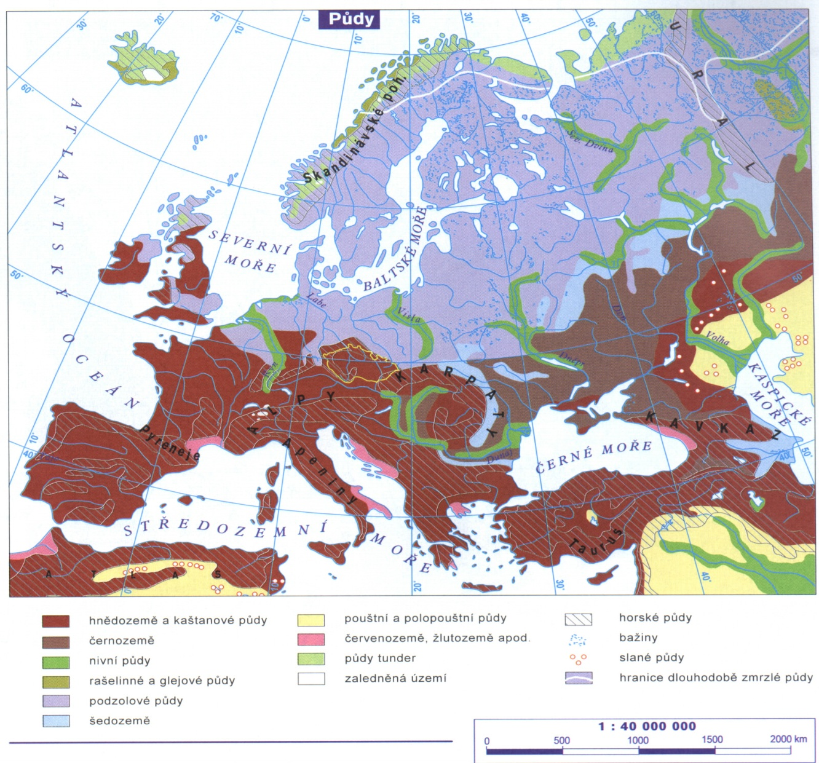
Půdy

Slide 43
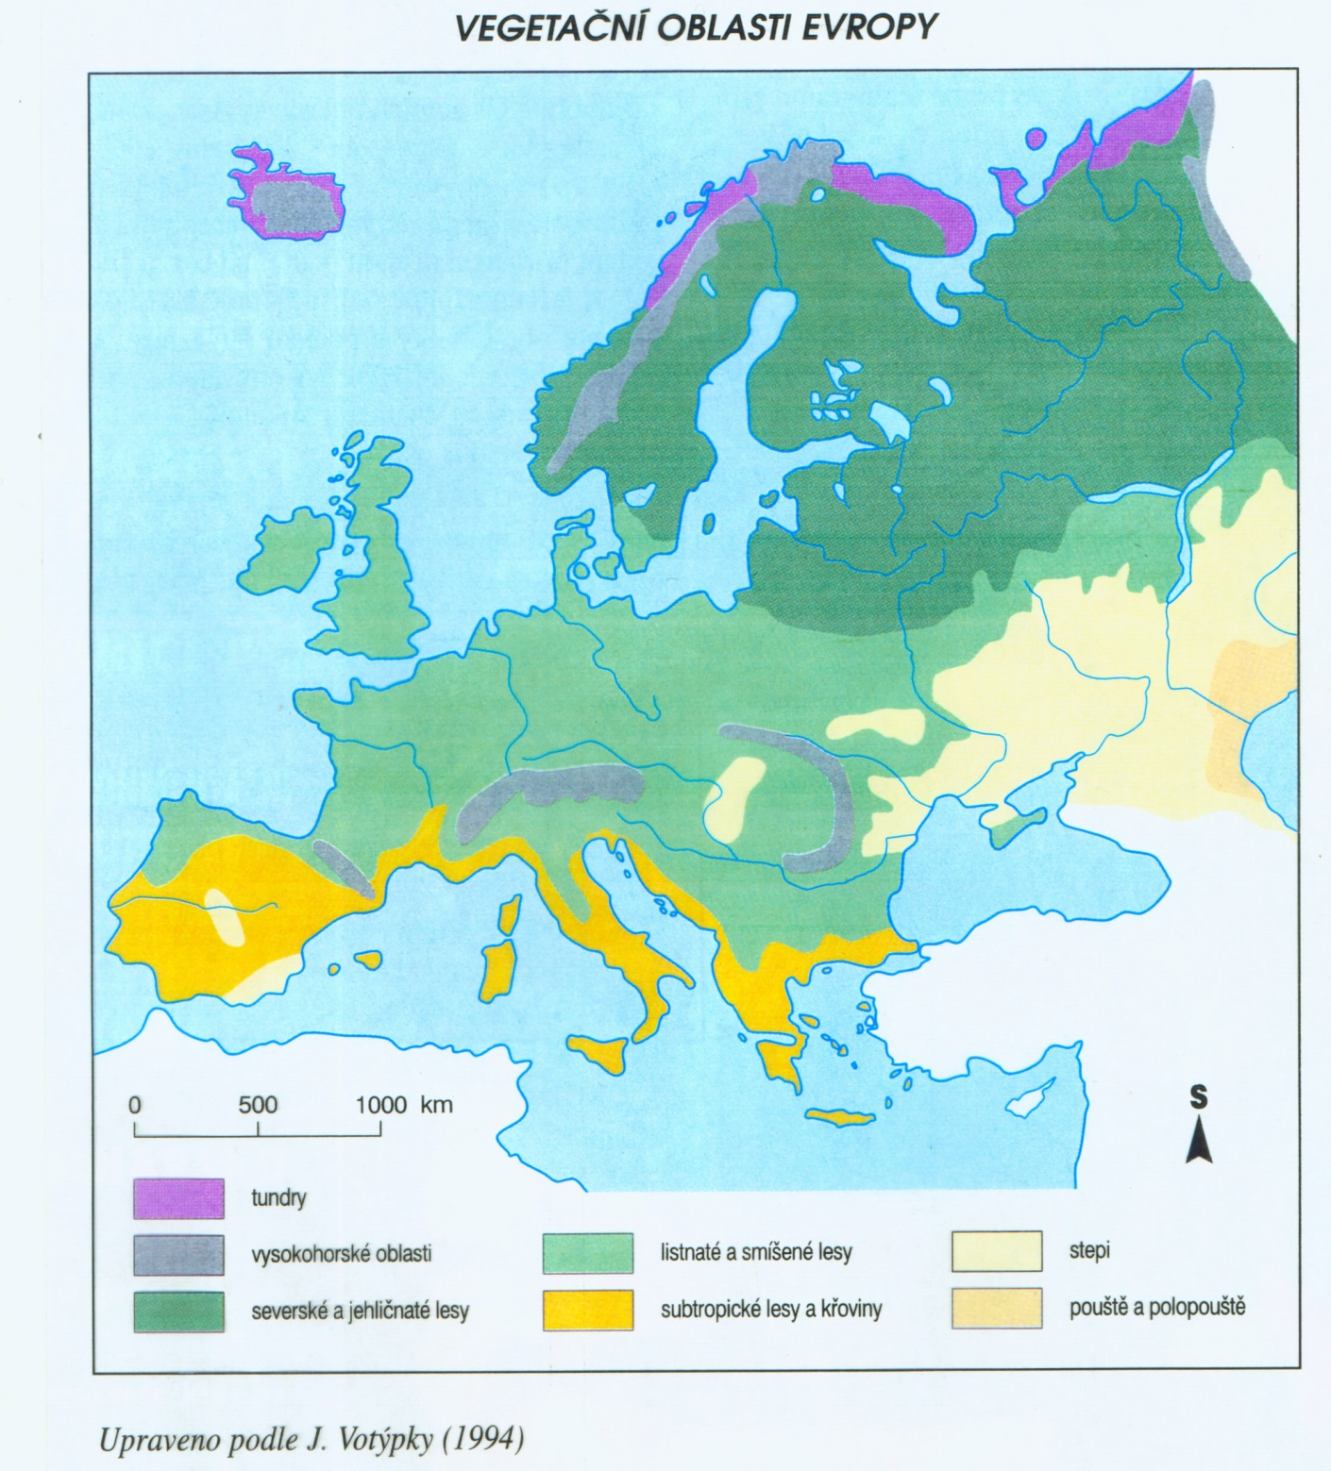
Fauna a flóra
Rozmístění ovlivněno podnebím a působením člověka
Některé druhy vyhubeny, jiné rozšiřovány
Migrace ovlivněna i postupem a ústupem ledovce
2 oblasti: V x Z
V – více vyvinutá pásmovistost, modifikace nadm. výškou

Slide 44
Fauna a flóra
Arktické pouště
  Arktické ostrov, S pevniny
  Mechy, lišejníky, některé kvetoucí byliny – netvoří souvislý pokryv
Pásmo tundry
  S pobřeží Skandinávie, poloostrov Kola, S Ruska
  Zakrslé keře (hl. vrby a břízy)
  Půdy málo mocné, močálovité, s typickým glejovým horizontem, mrazové klíny
  J část přechází do lesního pásma, ale někdy se vyčleňuje mezipásmo lesotundra (bezlesá vegetace, postupné prolínání kleče s začínajícím lesem)
  Zajíc bělák, liška polární, sob polární (na zimu do tajgy), mrož lední (Špicberky a Nová Země), medvěd lesní (na krách – pobřeží Islandu a Norska)

Slide 45
Fauna a flóra
Koeficient lesnatosti klesá od S k J – souvislost s vláhovou bilancí
Přírůstek lesů od Z na V
Pobřežní území – lesnatost snižuje zabahnění
Skandinávie
  Velké lesní komplexy na Skandinávském pol. – boreální jehličnaté lesy pokrývají 60–80 % plochy
  Bez lesů je krajní S, nejvyšší polohy Skand. pohoří, málo zalesněny Z svahy Skand. poh. – těžba dřeva pro stavbu lodí, prodej dřeva, papírenský prům., ale v současnosti obnova
Z + stř. Evropa
  změna původních floristických poměrů díky osídlení – na místo původní vegetace monokultury, louky, pastviny, pole
  Velké odlesnění, ale koef. lesnatosti se pomalu zvyšuje
Středomoří
  Koef. lesnatosti < 20 %, místy i < 10 %, větší jen Z část Pyrenejí, SZ Balkánu
  Kácení lesů už od středověku – zisk půdy, stavba lodí, ale obnova velmi těžká kvůli klimatu, degradaci půdy a častým požárům
  Produktivnost lesů nízká, cenný pouze dub korkový
  Původní lesy nahrazeny kulturními plodinami – vinná réva, obiloviny, olivy, zelenina…

Slide 46
Fauna a flóra
Pásmo lesní
  Plošně nejrozsáhlejší
  Evropa má průměrný koeficient zalesnění 30 %, ale rozložení lesů nerovnoměrné
  Subpásma:
  Tajga
    na S až po 60 ° s. š. – Skandinávie, S Ruska = nejsevernější část lesního pásu
    Jehličnaté lesy (smrk, borovice, k V – jedle, modřín), podrost - brusnice, borůvka, mechy, kapradiny
    Z listnatých – břízy, olše (spíše příměsi)
    Ostřicové a rašelinové močály
    Vyšší oblasti – horská tundra, zakrslé břízy, hranice lesa: J Skandinávie – 1200 m, S Skandinávie – 200–400 m
    Los evropský, medvěd hnědý, tetřev hlušec, čáp černý, rosomák sibiřský
  Smíšené lesy
    S část anglických ostrovů, J Skandinávie, středoevropské nížiny, ruská rovina, cca do 52–53 °s. š.
    V ruské rovině se toto pásmo zužuje k S Uralu
    Hl. lesy listnaté – dub, lípa, javor, jasan, buk, habr
    Srnec, jelen, divoké prase
    Jehličnany méně
    Půdy – podzoly, někdy šedé lesní půdy
  Listnaté lesy
    Hl. v Z Evropě, tam, kde převládá oceánické podnebí, v ruské rovině se opět zužuje
    Převládají dubové a bukové lesy, na JZ kaštany (J Francie, S Španělsko)
    Půdy – lesní hnědozemě, v ruské rovině – šedé lesní půdy

Slide 47
Fauna a flóra
Lesostepi
  Degradované černozemě
  Na J od ruské roviny přechází v pásmo stepí (bylinné a travnaté porosty na černozemích)
  Na J Ukrajině a v dolním Povolží – kaštanové půdy
  Velmi úrodné
Stepi
  Produkt suchého kontinentálního klimatu mírných šířek, srážky pod 500 mm/rok (hl. v zimě a na jaře)
  Černozemně (většina stepí v pole)
  Pusty (Maďarsko), stepní vegetace mesety má převážně horský charakter – plošně malé a neudrží se velcí savci - nejhojnější obyvatelé bezobratlí, hlodavci, ještěrky, sup
Polopouště
  V Přikaspické nížině
  Málo souvislý porost xerofytů a polokeřů
  ostrůvkovité rozšíření slaných půd
Stále zelená mediteránní vegetace
  Oblast Středozemí
  Některé druhy dubů (hl. korkový dub) a borovic
  Na V macchie
  Oblast Balkánu – xerofytní křoviny s opadavými listy / šibljak – neopadavý
  Suchomilné byliny, keře
  Půdy – hnědé, na vápencovém podkladě převládají červenice
Horské oblasti
  Stupeň jehličnanů – stupeň kosodřevin (podobný lesotundře) – stupeň horských luk (podobný tundře) – stupeň kamenitých mrazových pustin (podobný arktickému pásu)

Slide 48
